Slide 1


Slide 2



wellness corp.
Dr. Mouhamed Cissé – Urologue
LA SANTÉ DES HOMMES COMPTE:
Des étapes simples pour une vie plus
forte et plus saine
Contact
Website
+258 84 788 0055
www.wellness-corporate.com

Slide 3

wellness corp.
Page 1
Briser le silence
Changeons les perceptions et créons un environnement où la santé masculine est une priorité, sans honte ni hésitation.
Découvrez des stratégies et des perspectives pratiques pour aborder cet enjeu crucial.
Dr. Mouhamed Cissé – Urologue
www.wellness-corporate.com

Slide 4
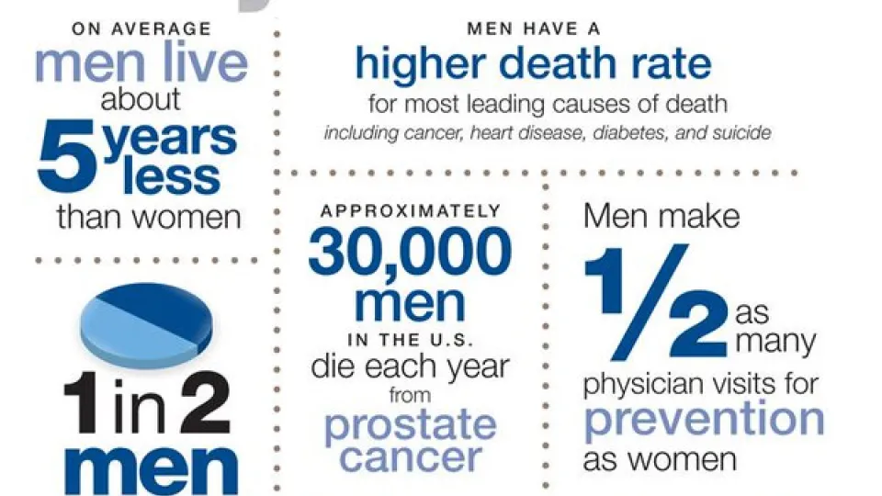
wellness corp.
Faits sur la santé masculine
En moyenne, les hommes vivent sept ans de moins que les femmes (en raison de facteurs biologiques et comportementaux).
Meurent plus souvent de maladies cardiaques à un plus jeune âge.
Occupent les emplois les plus dangereux.
Ont un taux de suicide plus élevé que les femmes.
Les maladies chroniques sont plus répandues.
Recourent moins souvent aux soins médicaux.
https://ourworldindata.org/why-do-women-live-longer-than-men?utm_source
Dr. Mouhamed Cissé – Urologue
www.wellness-corporate.com

Slide 5
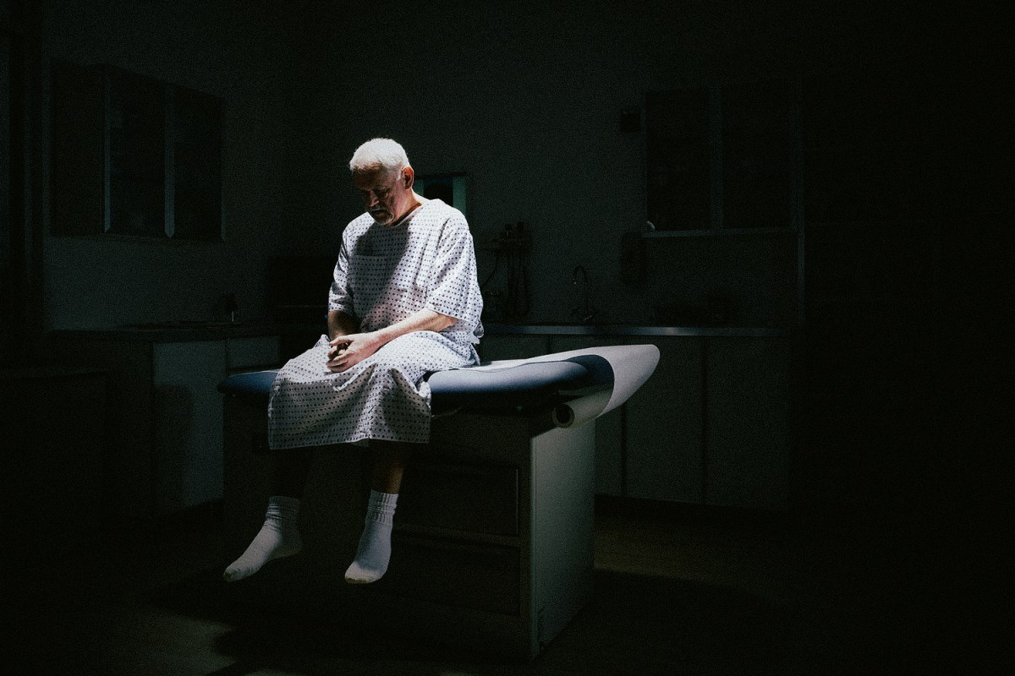
wellness corp.
Page 1
Pourquoi les hommes évitent les
médecins
Perception de force
Peur du diagnostic
Manque de temps
Inquiétudes et gêne liées à la confidentialité
Barrières culturelles
Dr. Mouhamed Cissé – Urologue
www.wellness-corporate.com

Slide 6

wellness corp.
Page 1
Conséquences de l'évitement médical
Détection tardive des maladies
Aggravation des affections traitables
Impact sur la famille
Diminution de la qualité de vie
Dr. Mouhamed Cissé – Urologue
www.wellness-corporate.com

Slide 7
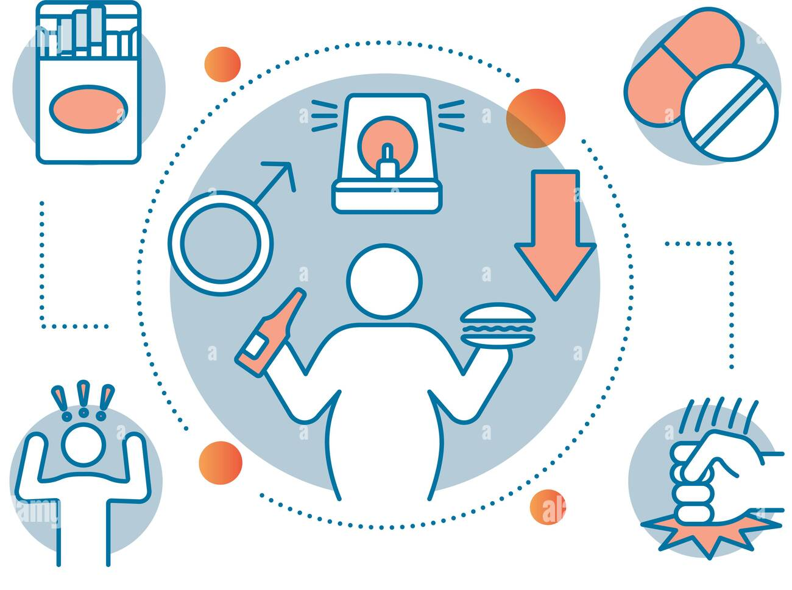
wellness corp.
Les facteurs de risque qui
influencent la santé des hommes
Âge
Facteurs génétiques
Obésité
Maladies chroniques
Tabagisme
Consommation excessive d'alcool
Consommation de drogues
Sédentarité
Anxiété
Dépression
Dr. Mouhamed Cissé – Urologue
www.wellness-corporate.com

Slide 8
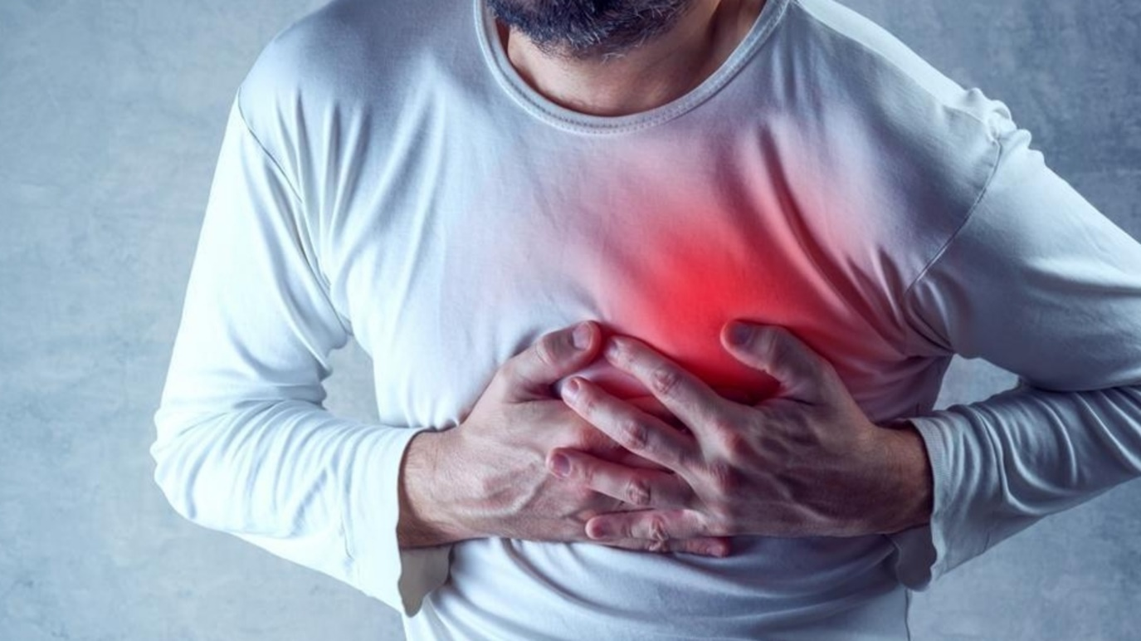
wellness corp.
Principaux problèmes de santé : les problèmes qui touchent les hommes
Page 1
Les maladies cardiovasculaires au cœur du problème
Facteurs de risque: Hypertension, dyslipidémie, stress chronique, sédentarité, tabagisme.
Prévention: Activité physique régulière, alimentation équilibrée, bilans de santé annuels.
Impact sur les hommes: principales causes de mortalité.
Dr. Mouhamed Cissé – Urologue
www.wellness-corporate.com

Slide 9




wellness corp.
Cancers spécifiques aux hommes:
Soyez vigilants
Cancer de la prostate
Testicule Cancer
Fréquente après 50 ans. Un dépistage précoce améliore les résultats.
Affecte les hommes jeunes. Des auto-examens réguliers sont recommandés.
Cancer colorectal
Le risque augmente avec l'âge. La coloscopie est un moyen efficace de dépistage.
Ces cancers nécessitent une attention particulière et des examens réguliers. Un dépistage précoce est essentiel à la réussite du traitement.
Dr. Mouhamed Cissé – Urologue
www.wellness-corporate.com

Slide 10
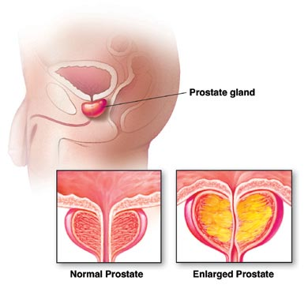
wellness corp.
Maladies de la prostate
Cancer de la prostate
Deuxième cancer le plus fréquent chez les hommes. Deuxième cause de décès par cancer. Il est curable lorsqu'il est diagnostiqué tôt.
Hyperplasie bénigne
À partir de 50 ans : la prévalence s’accélère significativement. Personnes âgées (60 ans ou plus) : l’HBP devient presque universelle aux âges avancés.
Prostatite
Provoque une douleur et une gêne persistantes dans la région pelvienne masculine. Affecte 8 à 16 % des hommes dans le monde. Plus fréquent chez les hommes jeunes.
Dr. Mouhamed Cissé – Urologue
www.wellness-corporate.com

Slide 11

wellness corp.
Santé sexuelle
Dysfonction érectile
50 % des hommes de plus de 40 ans souffrent de dysfonction érectile à un moment donné de leur vie.
Éjaculation précoce
1 homme sur 4 en souffre à un moment donné de sa vie.
Infertilité masculine
Elle est présente dans la moitié des cas de difficulté à obtenir une grossesse.
Dr. Mouhamed Cissé – Urologue
www.wellness-corporate.com

Slide 12
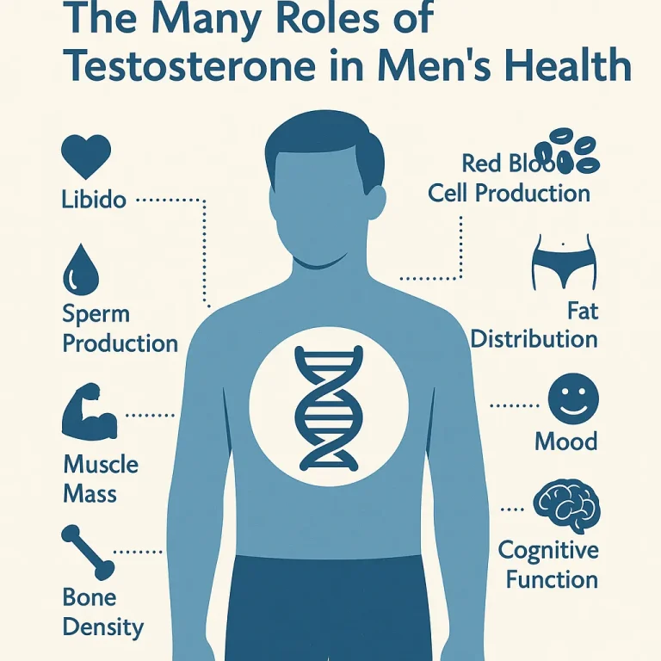
wellness corp.
Testostérone et santé hormonale chez l’homme
Définition de la testostérone basse :
AUA < 300 ng/dL
Ou EAU < 12 nmol/L
Causes de la testostérone basse :
Production testiculaire (hypogonadisme primaire)
Stimulation testiculaire (hypogonadisme secondaire)
Dysfonctionnement des récepteurs
Hypogonadisme tardif : Symptômes persistants avec un taux
faible de testostérone (idiopathique).
Symptômes de la testostérone basse :
Sexuels : éjaculation et excitation, faible libido, érections matinales
diminuées
Physiques : diminution de la force et de l’énergie physique
Psychologiques : humeur basse, manque de motivation, fatigue,
faible concentration
Dr. Mouhamed Cissé – Urologist
www.wellness-corporate.com

Slide 13
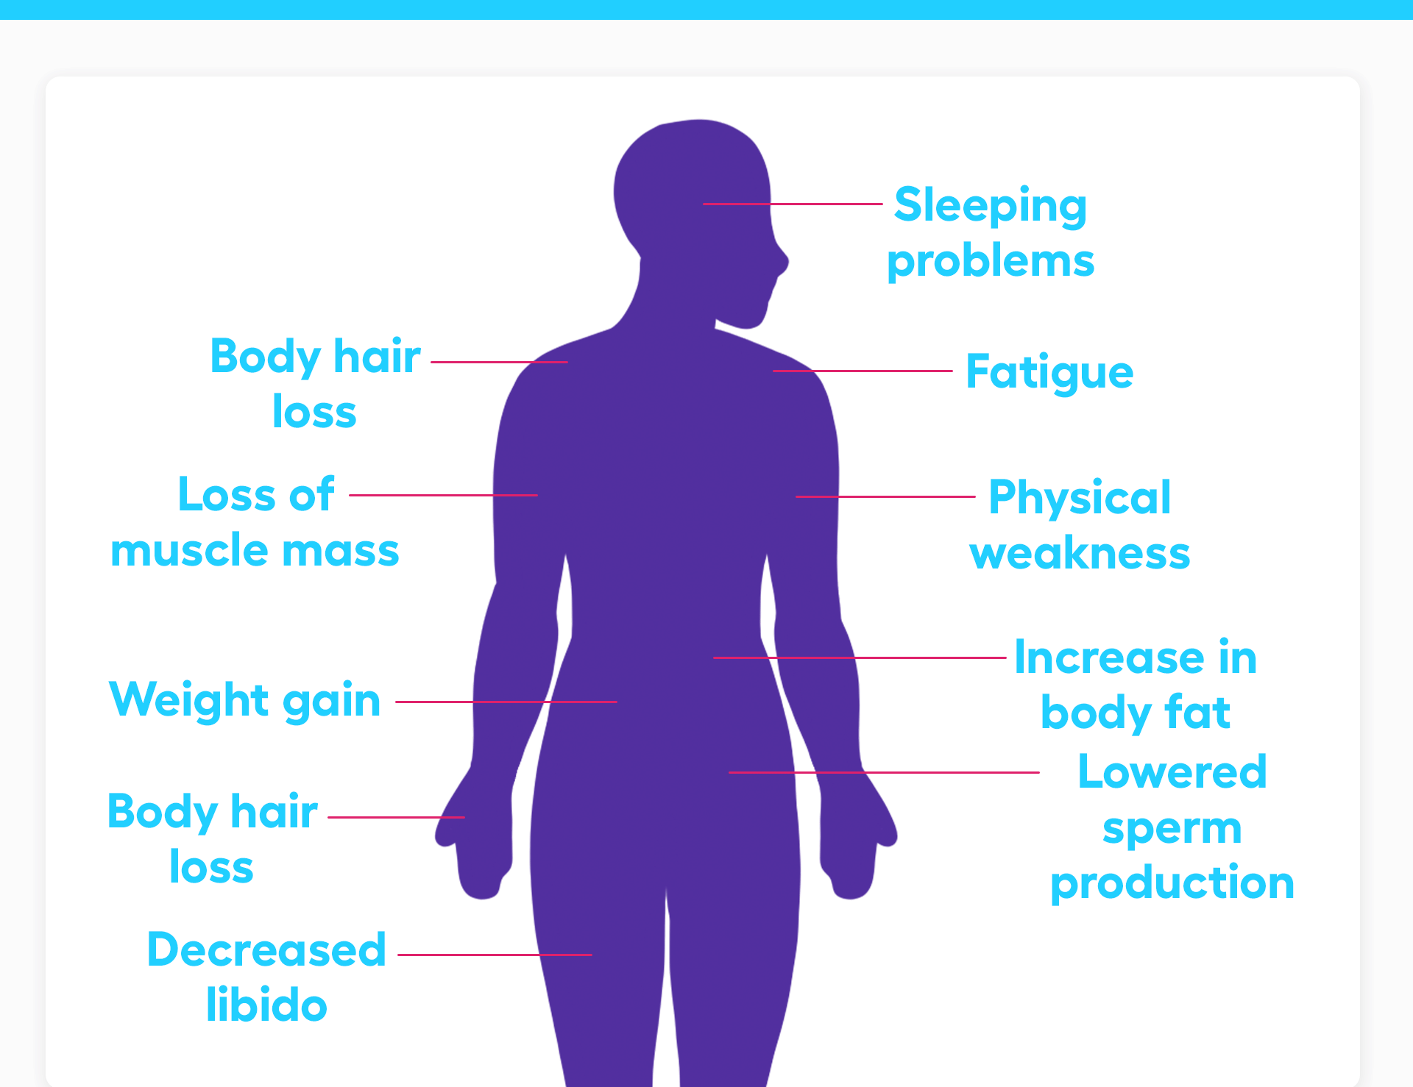
wellness corp.
Testostérone et santé hormonale chez l’homme
LOW TESTOSTERONE SYMPTOMS
Traitement de la testostérone basse :
Non spécifique
Activité physique régulière, Arrêt des substances nocives
(ex. : tabac), Alimentation équilibrée et hypocalorique,
Perte de poids, Traitement de la cause sous-jacente
Spécifique
Amélioration de la fonction cardiaque
Substitution hormonale par testostérone
Thérapie par gonadotrophines (préservation de la fertilité)
Dr. Mouhamed Cissé – Urologist
www.wellness-corporate.com

Slide 14




wellness corp.
Santé mentale des hommes : briser le silence
Stigmatisation de la dépression
Les hommes hésitent souvent à exprimer leur souffrance émotionnelle, ce qui retarde le diagnostic. La prévalence à vie est significative chez les hommes, atteignant environ 12 % dans certaines études.
Risque de suicide
Environ 16 décès pour 100 000 hommes, contre 7 décès pour 100 000 femmes.
Dépendance chimique
Les hommes présentent un taux significativement plus élevé de troubles liés à la consommation de substances.
La santé mentale est souvent négligée chez les hommes. Il est donc essentiel de reconnaître les symptômes et de demander de l'aide.
www.wellness-corporate.com
Dr. Mouhamed Cissé – Urologue

Slide 15
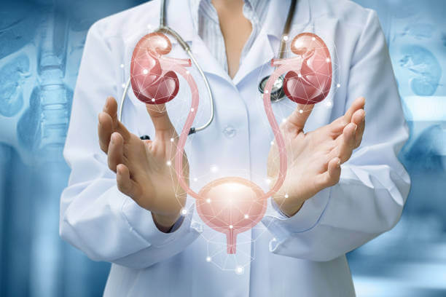
wellness corp.
Le rôle de l’urologue dans la santé masculine
L’urologie, qu’est-ce que c’est ?
L’urologie est une spécialité chirurgicale qui prend en charge les affections de l’appareil urinaire des deux sexes, ainsi que celles de l’appareil génital masculin.
L'urologue diagnostique, traite et prévient les affections affectant ces systèmes.
Principaux domaines d'intervention de l'urologue en santé masculine :
Santé de la prostate
Fonction sexuelle masculine
Maladies des voies urinaires
Urologie pédiatrique (malformations congénitales, testicule non descendu)
www.wellness-corporate.com
Dr. Mouhamed Cissé – Urologue

Slide 16

wellness corp.
wellness corp.
Page 1
Rôle de l’urologue chez les enfants et les adolescents
Detection des malformations
Detection de l’enuresie
Detection des infections
Detection des urgences urologiques
www.wellness-corporate.com
Dr. Mouhamed Cissé – Urologue
www.wellness-corporate.com

Slide 17

wellness corp.
Page 1
Rôle de l’urologue à l’age adulte
Pathologies rénales
Pathologies vesicales
Pathologies prostatiques (TR, PSAT+++)
Pathologies testiculaires
Troubles de l’erection
Troubles de la fertilité
Dr. Mouhamed Cissé – Urologue
www.wellness-corporate.com

Slide 18
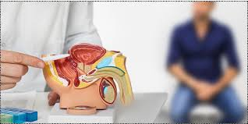
wellness corp.
Page 1
Quand consulter un urologue en urgence
Consultez immédiatement un médecin en cas de :
Sang dans les urines
Douleur intense (calculs rénaux, douleurs testiculaires, etc.)
Rétention urinaire
Dans ces cas, ne tardez jamais à consulter un médecin.
Dr. Mouhamed Cissé – Urologue
www.wellness-corporate.com

Slide 19
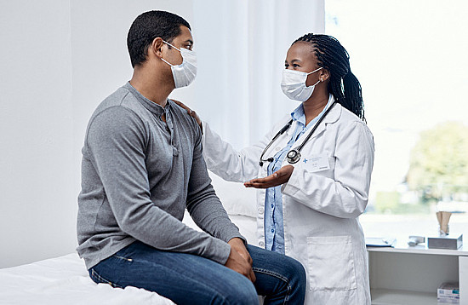
wellness corp.
Page 1
Comprendre les examens médicaux
Qu'est-ce qu'un bilan de santé ?
Pourquoi est-il important ?
Quand faut-il le faire ?
Dr. Mouhamed Cissé – Urologue
www.wellness-corporate.com

Slide 20
wellness corp.
Prévention et examens de routine
Enfance | Auto-examen | En consultation | Analyses de laboratoire
 | Les parents doivent être sensibilisés à consulter rapidement en cas de douleur testiculaire aiguë. | Croissance : taille, poids, courbes de croissance | Numération formule sanguine complète Profil lipidique en cas de surpoids
 | Les vaccinations | Troubles de la différenciation sexuelle
 | Un ralentissement scolaire peut indiquer des problèmes de vue ou des carences alimentaires. | Vérification de la présence des deux testicules dans le scrotum
 |  | Examens généraux : vue, audition, colonne vertébrale, démarche, cœur, santé bucco-dentaire.
De 20 á 40 ans | Examens testiculaires réguliers/mensuels | Tension artérielle | PSA annuel pour le cancer de la prostate à partir de 45 ans,
 |  | glycémie à jeun, | Cholestérol sanguin : HDL et LDL, Dépistage du diabète si facteurs de risque présents, Test unique de l'hépatite C, Test du VIH et de la syphilis
 |  | évaluation des protéines urinaires,
 |  | IMC
40 ans | Examen mammaire régulier/mensuel | Tension artérielle | PSA pour le cancer de la prostate, Cholestérol sanguin : HDL et LDL, Fonctions hépatiques et rénales, Test HbA1c pour le diabète tous les 3 ans, Tests thyroïdiens/Niveaux de vitamine D
 |  | glycémie à jeun tous les 3 ans,
 |  | évaluation des protéines urinaires,
 |  | toucher rectal
 |  | IMC

Slide 21
wellness corp.
Page 1
Prévention et examens de routine
Autres examens :
Coloscopies à partir de 45 ans tous les 5 ans
Tests plus récents : tests de sang occulte dans les selles et d’ADN
Dentaire tous les 6 mois
Examen de la vue tous les 2 ans
Un test de dépistage de l’hépatite C à vie
Dépistage du cancer du poumon :
Âge : 50 à 80 ans
Antécédents de consommation de 20 paquets-années
Fumeur actuel ou arrêt du tabac depuis moins de 15 ans
Dépistage de l'ostéoporose uniquement en cas de présence de facteurs de risque :
Utilisation prolongée de stéroïdes
Faible poids corporel
Tabagisme
Consommation excessive d'alcool
Fracture après 50 ans
Dépistage du cancer de la peau :
Examen annuel si :
Antécédents de cancer de la peau
Antécédents familiaux
Immunodéficience (par exemple, séropositivité)
Exposition au soleil
Dr. Mouhamed Cissé – Urologist
www.wellness-corporate.com

Slide 22





wellness corp.
Actions concrètes : adopter des habitudes saines
Alimentation saine
5 portions de fruits et légumes par jour :
Privilégiez les aliments naturels (carotte, tomate,
épinards, mangue, etc.), sources de protéines maigres.
Activité physique régulière
150 minutes par semaine, au moins 30 minutes par jour,
une combinaison d'exercices.
Horaire de sommeil
Visez 7 à 9 heures de sommeil de qualité par nuit.
Essayez de maintenir un horaire de sommeil régulier.
Examens et contrôles réguliers
La prévention et la détection précoce sont des piliers de la santé masculine.
www.wellness-corporate.com
Dr. Mouhamed Cissé – Urologue

Slide 23
wellness corp.
Résumé : Agissez pour votre santé
Cardiovasculaire:
Mangez sainement, faites de l'exercice, évitez de fumer
Cancers masculins
Examens et auto-examens
réguliers.
Santé mentale
Parlez-en et faites appel à un professionnel
Prévention générale
Mode de vie sain et bon sommeil
Suivi médical
Visites annuelles et tests de routine
La santé masculine est un investissement personnel. Chaque geste compte pour une vie épanouie. Commencez à prendre soin de vous dès aujourd'hui.
Dr. Mouhamed Cissé – Urologue
www.wellness-corporate.com

Slide 24

wellness corp.
Page 1
Questions
Si vous avez des questions, veuillez contacter un médecin ou un urologue près de chez vous.
Dr. Mouhamed Cissé - Urologue
www.wellness-corporate.com

Slide 25

wellness corp.
Page 1
Questions
Si vous avez des doutes, veuillez contacter votre médecin ou votre urologue près de chez vous.
Dr. Kevin Ramsamy – Urologist
www.wellness-corporate.com

